Slide 1
VÄLKOMNA!
Föräldramöte 1, 2022/2023
2022-08-22

Slide 2
Agenda
Enkäten
Säsongen 22/23
Filosofi och tankar bakom upplägg
Ekonomi
Föräldraåtaganden

Slide 3
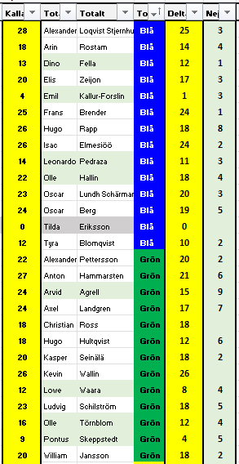
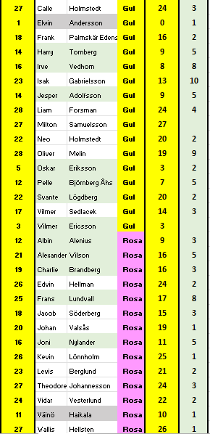
Säsongen 21/22
Statistik Poolspel/Matcher 2021/2022

Slide 4
Säsongen 22/23
Vi kommer att jobba vidare med laget enligt VIK Ungdoms ledord - VIK Team -11 Strategin
Utveckling (Förbereda steget till junior och senior, erfarenhets utbyte fr.o.m U13)
Trygghet-Trivsel (Glädje, alla spelare skall synas och uppmärksammas lika mycket – kom i tid)
Öppenhet (Alla bidrar med sin kunskap, rak, respektfull kommunikation, och talar till varandra inte om varandra)
Breda (En stor bredd ger fler bra spelare, barnen utvecklar sig olika, verktyg extra träningar – jämna matcher)
Proffsiga (Vi tränar hårt, långsiktigt och målinriktat)

Slide 5
Säsongen 22/23
Ett lag – Laganda ”Alla är kompisar i VIK Team -11”
Bryta grupperingar (Friends) – byta om färgvis i omklädningsrum/hämta sin egentröja – blandade färger matcher
Göra ”sitt” bästa
Tävla ” Gritt”
Träningsnärvaro minst 50 % för att deltaga i poolspel/matcher och andra aktiviteter
(Vi tränar på saker/moment som vi sedan som lag praktiserar på matcher…vi kommer att ha syften i våra matcher)

Slide 6
Säsongen 22/23
Fokus på säsongen kommer att vara följande:
”Att få upp huvud från isen för våra barn” – ”Scanna av isen”
Passningsspel – Passningar
Spelförståelse
Fysiska spelet
Skridskoteknik – Klubbteknik/Puckkontroll
Teori
Nytt för denna säsong är:
- Att det alltid är tacklingar!
- Fys 30 min 3 ggr veckan
- Spelarna får större i ansvar i samband med träningar och övriga aktiviteter

Slide 7
Säsongen 22/23
Ny gruppindelning
3 grupper istället för 4 grupper (Alla träffar alla varje vecka)
Helt nytt! De gamla färgerna är borta - nya namn på grupperna (VIK färger, eller annat namn)
Fördelar om den gröna gruppen – finns ingen geografisk grund/spelarna ihop plockade från olika skolor
Bara en riktig sen kväll varannan vecka
Flera målvakter tillgängliga per träningstillfälle
Nya ledarteam – 6 huvudtränare
Grupp 1 Huvudledare Johan L/Mattias Å samt Martin H/Fredrik W –Material Johan H
Grupp 2 Huvudledare Mikael S/Martin E samt Andreas L/Jesper G – Material Thomas/Micke/Lalo
Grupp 3 Huvudledare Matthias H/Tobias S samt Martin B/Mathias B – Material Bob
Ett ledarteam på is per träning övriga är lediga eller står vid sidan av isen.

Slide 8
Säsongen 22/23
Träningsupplägg
Skyttar målvaktsträning Råby IP 10-12 spelare, måndagar 19.00 – 20.00
Extra träning, tisdagar pass 1 is kl 19.00 – 20.00, pass 2 is kl 20.10 – 21.10
Ordinarie träning, onsdagar is kl 19.00 – 20.10/fys träning kl 18.00 – 18.30 (två grupper)
Ordinarie träning, torsdagar is kl 19.00 – 20.10/fys träning kl 18.00 – 18.30 (två grupper)
Ordinarie träning torsdagar samarbete med Surahammar HC team 11 is kl ? - ? (en grupp)
* Extra tid fredagar 18.00 – 20.10 (Fredagsmatchen – Frivilligträning)

Slide 9
Säsongen 22/23
Träningsupplägg
Helplan – zon/halvplan
Tema veckor
- Spelförståelse
- Skridskoteknik
- Kamp/Fysik
- Skott/Avslut
Extra träningar Marcus Odén (Skridskoteknik) – Ev Anton Mella
Fortsätta att arbeta med träning i det fysiska spelet – tacklingsträning!
Skotträning – Passningsspel/Spelförståelse

Slide 10
Målvakter
Kommer skapa en grupp av barn som vill ta chansen att utveckla sitt spel som målvakt
Grupp storlek: 7 st barn
Innebär inte att ert barn knyter upp sig mot att bli en målvakt, skall om möjligt fortfarande träna och spela ute – man får stå mer om man vill.
Om ert barn är med i gruppen skall hen stå på vartannat poolspel
Om er barn är med i gruppen får hen delta på målvaktsträning i VIKs regi
Kommer finnas möjlighet att stå på träningar även om ert barn inte vill vara med i gruppen
Prata med ert barn och vid intresse: anmäl er till en av huvudtränarna

Slide 11
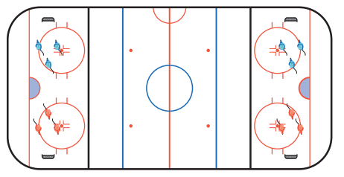
Säsongen 22/23 - Spelformer

Slide 12
Spelformer
Stora utmaningar för oss
Antal ledare
Antal målvakter
Hur kommer vi att spela?
Seriespel
Två lag 3 mot 3 i Västmanland/Örebro U12
Två lag 3 mot 3 i Södermanland U12
Samarbete VIK Team-10
Mini cuper mot andra U12 lag (Back to Back), förhoppningsvis 1 gång i månaden
Fredagsmatchen mot andra U12 lag (Back to Back), förhoppningsvis 2 gång i månaden

Slide 13
Säsongen 22/23
Övrig:
Försäsongen (18/8 – 15/9)
Träningsläger i Enköping (17-18/9)
Gurka pucken (25-26/3 2023)
VIK Kläder

Slide 14
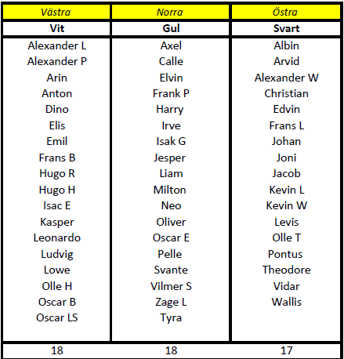
Säsongen 22/23 - Träningsgrupper

Slide 15
Säsongen 22/23 - Organisation VIK U11 ”Team-11”
Vit grupp Gul grupp Svart grupp
Martin Elmesiöö Matthias Holmstedt Johan Lönnholm
Mikael Schilström Tobias Sundvall Mattias Åström
Jesper Granlund Martin Björnberg Fredrik Wallin
Andreas Loqvist Mathias Blomkvist Martin Hellman
Thomas Lundh (Ansvarig) Bob Landgren Johan Hellsten
Lalo Rostam
Mikael Zeijlon
Filip Melin/Lagledare Jessica Pettersson/Ekonomi Thomas Johansson/Friends
Isledare (6 st) :
Ass. Isledare (6st):
Slipare/Materialare (5 st):
Lagledare/Ekonomi (3 st):
Ingen ledare skall känna att man måste – Fler delaktiga skapar gemenskap/förståelse!

Slide 16
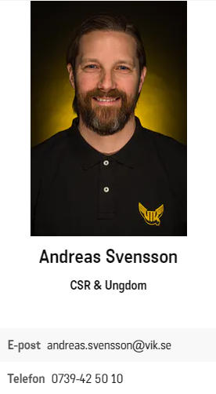
VIK Ungdom
Min roll är att ansvara för arbetet med ett gulsvart hjärta och för verksamheten i ungdom.
Syftet är att ha en ansvarig som driver det dagliga arbetet kring verksamheten i ungdom och ett gulsvart hjärta.
Initialt med fokus på att implementera värdegrunden i verksamheten, arbeta för att ett gulsvart hjärta fungerar i verkligheten samt skapa en strukturell arbetsmodell som är till för att bygga en sund prestationsmiljö som verkar för att utveckla ishockeyspelare och individer.

Slide 17
VIK Ungdom
Annat som görs i Västerås IK Ungdom:
Andreas kommer att skapa ett informationsbrev, som skickas till föräldrar med information om vad som händer i föreningen i stort.
Planering för första skäret är igång, dvs insteget till att börja spela ishockey i föreningen.
Det har påbörjats ett arbete kring att ta fram en modell för verksamheten i ungdom där arbetet med att uppdatera policydokument är en del.

Slide 18
Hur jobbar vi? - VIK Team-11´s motto
Vi jobbar för en positiv anda...!
Vi bygger "ett" lag!
Spelaren har eget ansvar....både mot sig själv och mot laget!
Matcher/Poolspel 50 % träningsnärvaro "tränar på träningar - praktiserar på matcher”
Vårat mål vid ”laguttagningar” är att alla våra lag ska spela jämnt mot sina motståndare
Målet är att alla våra spelare ska få spela lika många matcher.

Slide 19
Kommunikation
Vi kallar till alla aktiviteter via laget.se - Svara i god tid på dessa utskick
Vårat mål är att genomföra två föräldramöten per säsong
Utöver föräldramötena så informerar vi regelbundet via laget.se
Instagram, vi har idag ett konto där vi löpande gör inlägg under denna säsong ”vikteam_11”
Hur ska vi kommunicera ledare - föräldrar?

Slide 20
Ekonomin i Team-11
Spelaravgifter och medlemsavgifter
Intäkter/kostnader

Slide 21
Ekonomin i Team-11
Senast 2022 09 01 skall hela medlemsavgiften och minst halva spelaravgiften vara inbetald.
Senast 2022 10 31 skall resterande spelaravgift vara inbetald. OBS! Är avgifterna obetalda, gäller inte spelarförsäkringen. Detta betyder att spelare inte äger rätt att delta i match eller träning

Slide 22
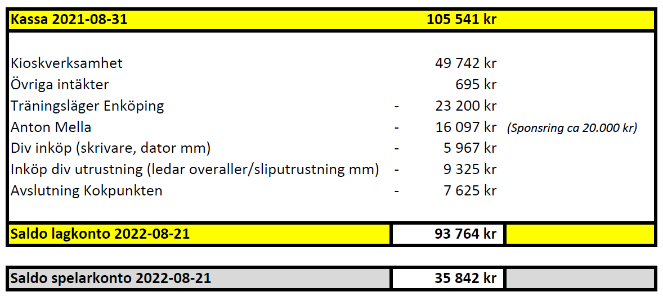
Lagkonto

Slide 23
Ekonomi
I år hoppas vi kunna få intäkter från kiosk vid våra matcher och cuper samt Gurka puken. Osäkert hur vi gör med vårat träningsfika.
Utgifter:
Träningsläger, ca 25 000 kr
Utrustning (målvaktsmasker/matchtröjor mm), ca 10.000 kr
Domarkostnader för matcher vi själva arrangerar, ca 5 000 kr
Avslutning ca 8.000 kr
Ev Cuper

Slide 24
Föräldraåtaganden
Kiosken vid A-lagets hemmamatcher Minst två tillfälle per säsong. VIK kommer troligen spela ”Slutspelsserien” och fler tillfällen i kiosken kommer därför tillkomma.
Bemanna kiosk och sekretariat vid poolspel Vid alla poolspel där erat barn deltar
Gurkapucken Vårat lager är arrangerande lag. Färäldrar kommer att behöva ställa upp i sekretariat, kiosker etc. 16 lag, 3 ishallar, 2 dagar. Stort tillskott till lagkassan!

Slide 25
Föräldrarnas ansvar
Låt ledarna coacha din son/dotter under pågående träning/match.
Ni påverkar och lägger grunden för barnets livsstil!
Viktigt att era barn får i sig ordentligt med energi innan träning
Låt era barn vila från träning om de är trötta
Stötta ditt barn i med- och motgång!
Visa intresse för ditt barns idrottande!
Skrik inte på domare, utan heja på laget
Tänk på att vara är en viktig förebild!
Låt ledarna ta ansvar för laguttagningar
GLÄDJE – TRYGGHET – TRIVSEL på isen, på läktaren och i omklädningsrummet är viktiga värderingar i VIK

Slide 26
Tack för ikväll!
VIK TEAM-11 U12

